Slide 1


“FORMANDO BUENOS CRISTIANOS Y BUENOS CIUDADANOS”
SOCIALS SCIENCES
WEEK 3

Slide 2
AGENDA SOCIALS SCIENCES
Prayer
Activity by PBL stations.
Lapbook socialization.
The relief of Colombia.

Slide 3
SESIÓN 1, 2 Y 3

Slide 4
PURPOSE
AXIS: EXPLORING MY SURROUNDINGS
I recognize the characteristics of the natural regions of Colombia through the classification of concrete information and work by stations to promote the care and preservation of their immediate environment and culture.
Language objective:
What are region of Colombia?​
Region of colombia is Island, Amazon, Andean, Orinoquia, Caribbean and Pacific.
Concepts
Relation: Diversity
Comunication: Culture

Slide 5
ACTIVADOR COGNITIVO
Watch the video: Regiones naturales de Colombia https://youtu.be/8Zwxtcx2yHo?si=qI8VZNNqdE2atfyR teniendo en cuenta lo visto, realizan Thinking routine: I see, I think, I wonder.

Slide 6
RETROALIMENTACIÓN
Como ya sabes, en Colombia habitan personas con características étnicas culturales diferentes. Ellos son tus compatriotas.
Recordemos que las regiones naturales son cada una de las zonas geográficas de un país o continente, que cuentan con características similares en cuanto a relieve, clima, vegetación y clases de suelo.
Colombia cuenta con seis regiones naturales que se definen por las características de: relieve, distancia al mar, promedio de lluvias y condiciones de suelo.

Slide 7
ORIENTACIÓN DE LA ATENCIÓN
Watch the video: las formas montañosas del paisaje Colombiano https://youtu.be/byH1d4h3hxk?si=ULeqHHN72FxPv4oF
Se identifica que las regiones no solo tienen características culturales sino también físicas, una de ellas es el relieve que lo compone. ​
La docente explica a los estudiantes que existen diferentes mapas que representan las características del país.
Teniendo en cuenta lo anterior, se socializa ¿Cómo es el relieve en el lugar dónde vives? Y ¿Qué relieves conoces de otros lugares?

Slide 8
PROCESAMIENTO DE LA INFORMACIÓN
Momento individual. Elaborar en el cuaderno el mapa conceptual sobre el relieve Colombiano.

Slide 9
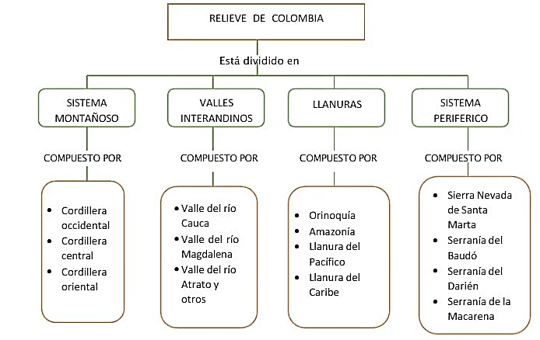

Slide 10
PROCESAMIENTO DE LA INFORMACIÓN
Momento cooperativo: crearán un Lapbook de la región que les correspondió. Teniendo en cuenta:
* Clima y paisaje ​
Animales y plantas típicos ​
Recursos naturales importantes ​
Problemas ambientales específicos de la región ​
Prácticas sostenibles que se pueden implementar para proteger la región ​
WEEK 3 INSTRUCTIONS ERE - SOCIALS - LENGUAJE.docx

Slide 11
Cierre
Evaluación: Se concluye la actividad resaltando la importancia de cuestionar y reflexionar sobre el medio ambiente y nuestras acciones. Socialización del Lapbook.
Sentido, significado, metacognición y transferencia: los estudiantes reflexionan sobre lo que han aprendido y piensan en una acción que pueden tomar para ayudar a cuidar el aire y el suelo para compartirla con la clase.

Slide 12
“FORMANDO BUENOS CRISTIANOS Y BUENOS CIUDADANOS”
¡GRACIAS!

Slide 13

“FORMANDO BUENOS CRISTIANOS Y BUENOS CIUDADANOS” “FORMANDO BUENOS CRISTIANOS Y BUENOS CIUDADANOS” “FORMANDO BUENOS CRISTIANOS Y BUENOS CIUDADANOS”
“FORMANDO BUENOS CRISTIANOS Y BUENOS CIUDADANOS” “FORMANDO BUENOS CRISTIANOS Y BUENOS CIUDADANOS” “FORMANDO BUENOS CRISTIANOS Y BUENOS CIUDADANOS”

